Slide 1
MIKROELEKTRONIKA, VIEEAB00
A pn átmenet működése: Dióda karakterisztikák

Slide 2
Dióda karakterisztikák
Dióda nyitó/záróirányú működése
Az ideális diódakarakterisztika
Másodlagos hatások

Slide 3
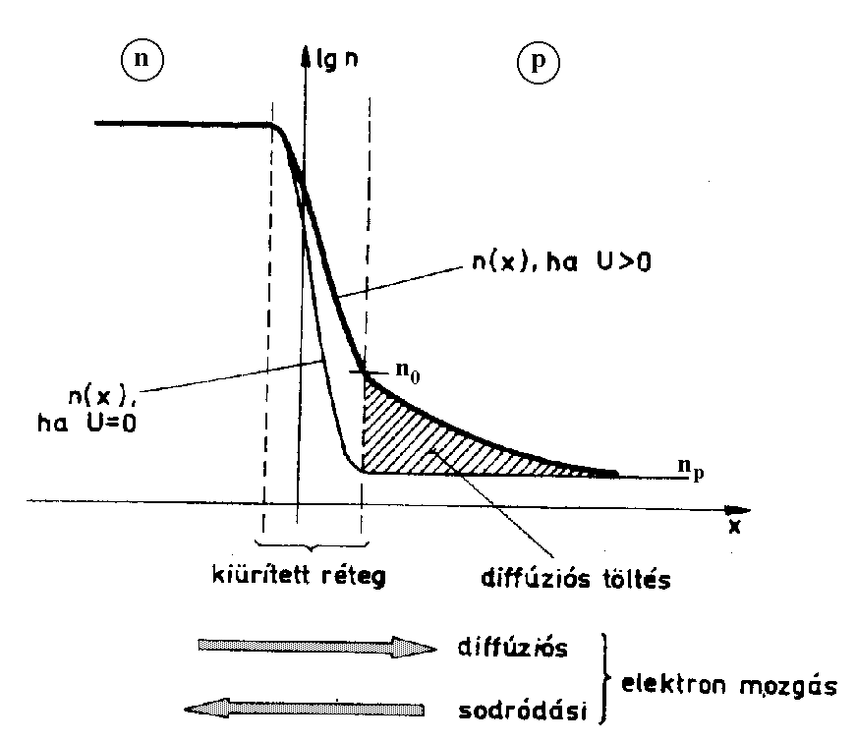
Dióda nyitóirányú működése
Pozitív (nyitóirányú) külső U hatására
  csökken a potenciállépcső, így csökken a térerősség a tértöltés-rétegben
  emiatt felborul az áramegyensúly:
  diffúziós áram túlsúlyba kerül,
  e⁻ diffundál n rétegből p oldal felé
Mindkét oldal többségi töltéshordozói diffúzióval haladnak/injektálódnak a másik oldal felé
e⁻ felhalmozódnak p oldalon (átmenet közelében)
diffúziós töltés megjelenik L_{D}–vel összemérhető (10um) távolságban
Notes:
Már 0.6…0.8V feszültségnél eléri 0.1…1 A / mm2 értéket!

Slide 4
Dióda nyitóirányú működése
Diffúziós töltés felhalmozódása:
  csökken a kiürített réteg mentén a grad(n) → csökken az e⁻ áram a kiürített rétegben
  p oldalon grad(n), így átjutott e⁻ távoldó mozgás (diff. áram) az átmenettől a kontaktus felé
  addig növekszik diffúziós töltés, amíg a két áram egyenlő nem lesz
Ez az egyensúlyi áram határozza meg a PN átmenet áramát!
  Megj: A kiürített réteg egyensúlyi áramát (diff., sodródási) nem befolyásolja jelentős mértékben ez a megjelenő makroszkópikus áramösszetevő! (kb. 0.1%)
Notes:
Már 0.6…0.8V feszültségnél eléri 0.1…1 A / mm2 értéket!

Slide 5
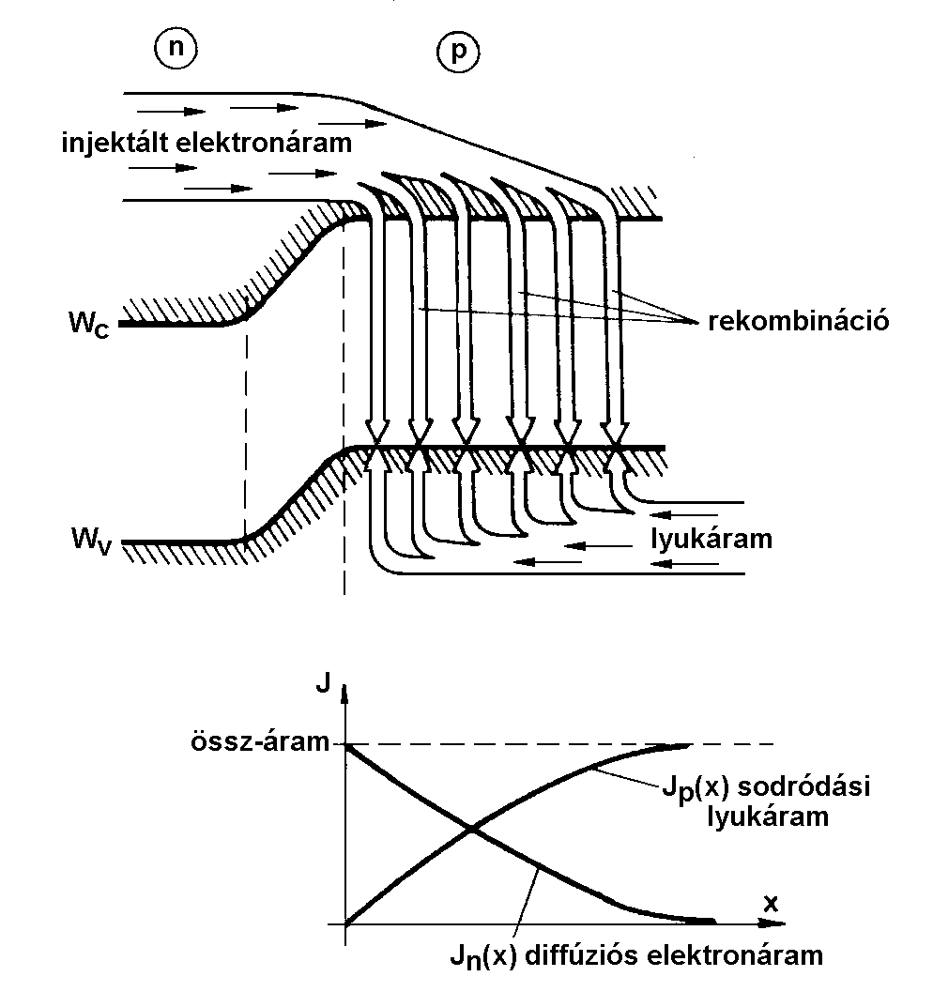
Dióda nyitóirányú működése
e⁻ áram szerepét fokozatosan a lyukak veszik át!
Szélesbázisú struktúra
  p oldalra jutott minden e⁻ rekombinálódik a p oldalon
Keskenybázisú struktúra
  p réteg vastagsága kisebb, mint diffúziós hossz, az e⁻ csak egy része rekombinálódik
Áramvezetés szempontjából semmi különbség!
Lyukakat kontaktustól PN átmenetig térerő mozgatja
  nyitófesz egy kis része esik itt
  Lyuk többségi töltéshordozó p oldalon!
  e⁻ esetén ez a térerő okozta sodródási áram elhanyagolható!

Slide 6
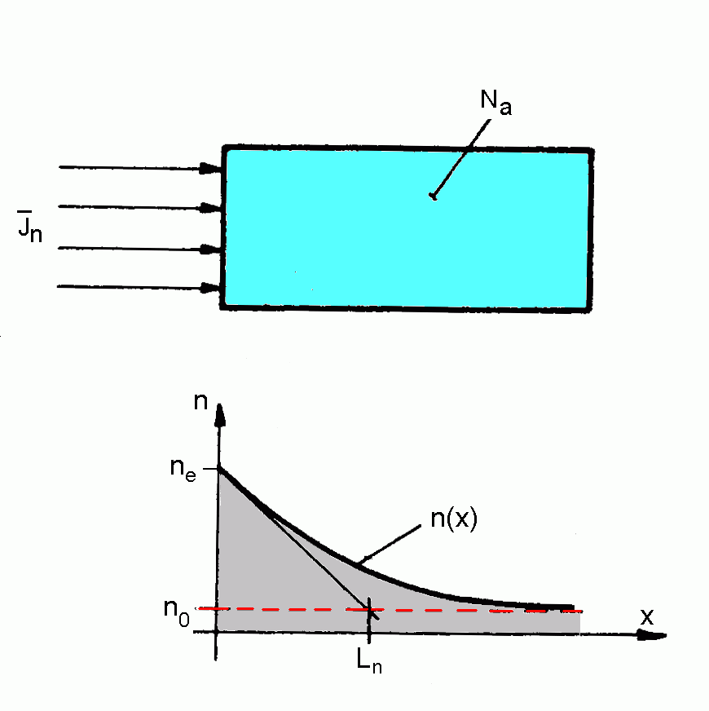
EMLÉKEZTETŐ - Diffúziós egyenlet megoldása
p
Notes:
Ln átlagos távolság, ameddig elektron bediffundál p-be. 20um

Slide 7
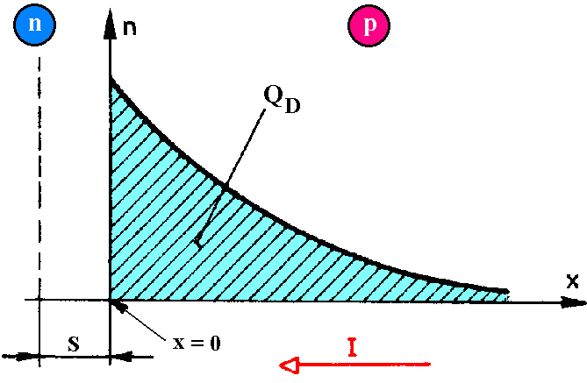
Az ideális dióda karakterisztika
Notes:
1D vizsgálat, stac. állapot, térerő 0, kis áramsűrűség!

Slide 8
Az ideális dióda karakterisztika
I₀ a kisebbségi hordozó sűrűséggel arányos!
I₀

Slide 9
Az ideális dióda karakterisztika
PÉLDA
Egy Si dióda telítési árama I₀=10⁻¹³ A.
Mekkora a nyitófeszültség, ha az áram 10 mA?
PÉLDA
Mennyivel kell a nyitó feszültséget növelnünk ahhoz, hogy a nyitó áram tízszeres legyen?

Slide 10
Másodlagos jelenségek
Soros ellenállás
Generációs áram
Letörési jelenségek (később)
Rekombinációs áram (csak említjük)

Slide 11
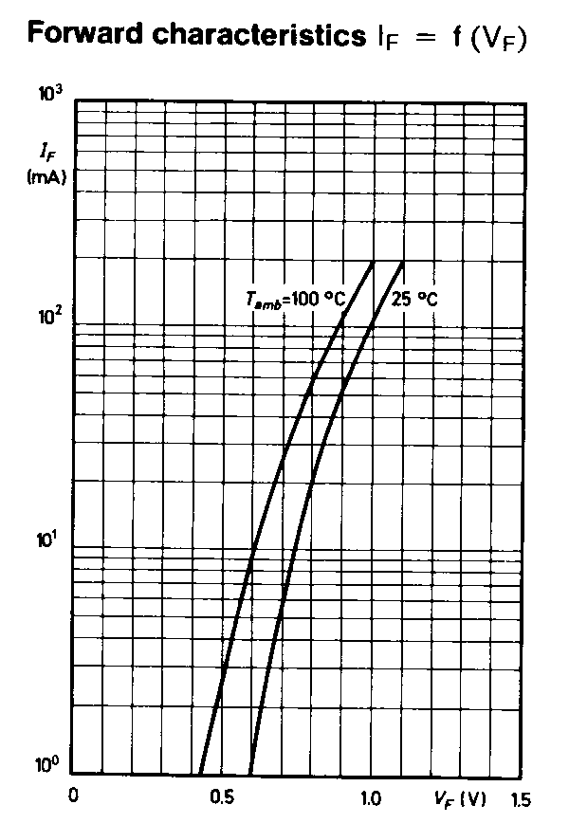
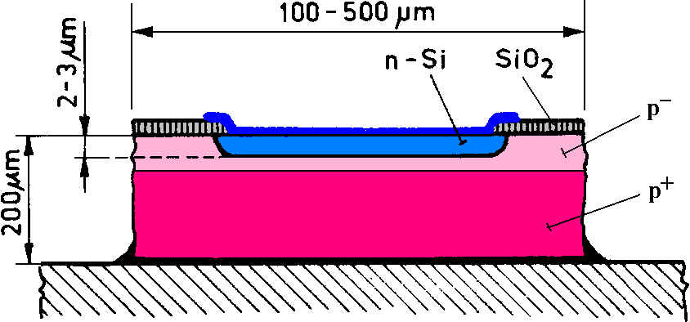
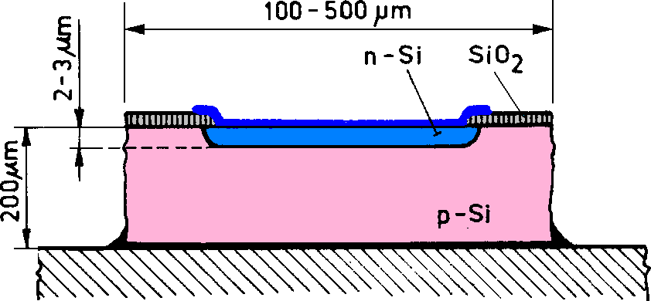
Másodlagos jelenségek
A soros ellenállás
Nagy áramoknál jelentkezik. Oka:
Megoldás: epitaxiális szerkezet

Slide 12
Másodlagos jelenségek
PÉLDA
A soros ellenállás
Számítsuk ki a dióda soros ellenállását a 100ºC karakterisztika alapján!
ΔI
ΔU

Slide 13
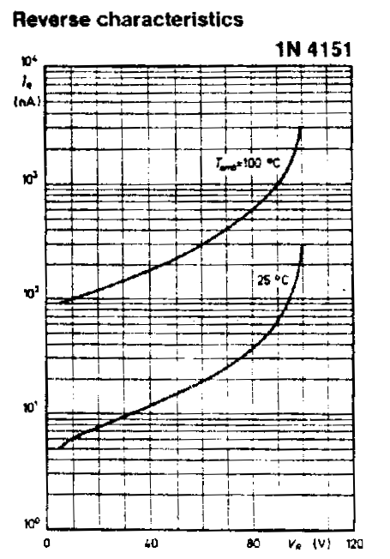
Másodlagos jelenségek
A generációs áram
A záró tartományban elvileg
amiből pA nagyságrend adódna.
A tapasztalat:

Slide 14
Másodlagos jelenségek
A rekombinációs áram
log I_{F}
A nyitó tartományban fellépő, kis áramoknál jellemző jelenség
~ exp(U/U_{T})
A jelenség indirekt sávú félvezetőkre az ún. Shockley-Read-Hall modell alapján jól leírható.
~ exp(U/2U_{T})
U_{F}
m: nem-idealitási faktor 1..2 között

Slide 15
Dióda kapacitásai
Tértöltés kapacitás
Diffúziós kapacitás

Slide 16
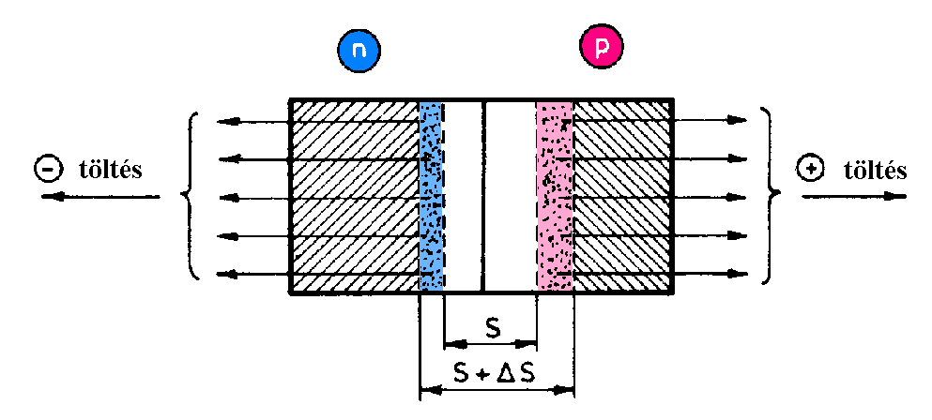
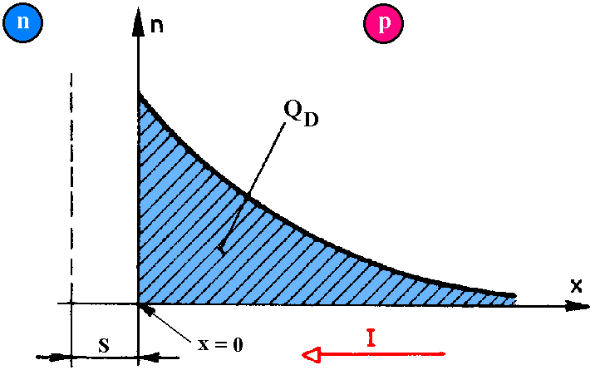
A dióda kapacitásai
Tértöltési kapacitás
a záró tartományban domináns
Diffúziós kapacitás
csak a nyitó tartományban van
Értelmezés: differenciálisan, adott nyitóáram/feszültség mellett

Slide 17
A dióda kapacitásai
A tértöltés kapacitás

Slide 18
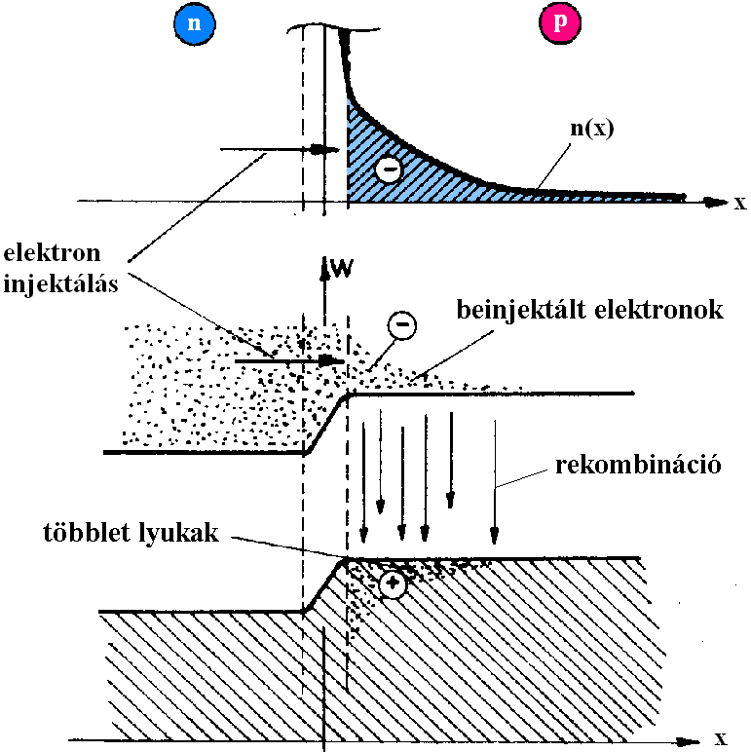
A dióda kapacitásai
A diffúziós kapacitás
Hol vannak a szemben álló töltések?

Slide 19
A dióda kapacitásai
A diffúziós kapacitás
Káros! Lassítja a működést.
Csökkenthető: τ csökkentés, keskenybázisú dióda

Slide 20
A dióda kapacitásai
PÉLDA
Számítsuk ki a Si dióda tértöltési kapacitását, ha a kiürített réteg szélessége 0,33 μm és a dióda felülete 0.02 mm².
Számítsuk ki a diffúziós kapacitást ha a dióda árama I=1 mA és ha τ=100 ns.

Slide 21
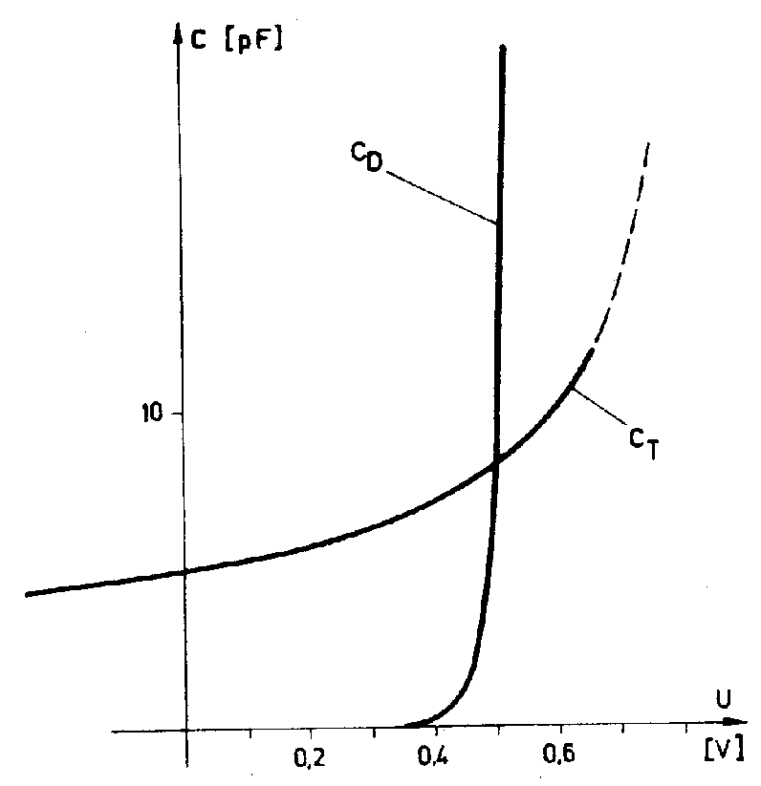
A dióda kapacitásai
Nagyságrendek:
C_{T} 1-10 pF
C_{D} nF-ok
(egy kisteljesítményű diódára)
Hasznosítás:
C_{T} rezgőkör hangolás,
erősítés mikrohullámon
C_{D} --

Slide 22
Munkapont
DC munkapont szerkesztése
Munkaponti linearizálás, kisjelű működés
Differenciális ellenállás, kapacitás
Modellek

Slide 23
A munkapont
Karakterisztika: a dióda egyenlet által meghatározott, összetartozó áram-feszültség értékek, amelyek a működés közben előfordulhatnak.
Valós működés közben egy dióda vagy bármely más nemlineáris elem a karakterisztika egy adott pontjában működik – ez a munkapont.
A munkapontot a diódát befoglaló áramkör elemei is meghatározzák.

Slide 24
A munkaegyenes szerkesztése
A probléma: egy lineáris és egy nemlineáris elem soros kapcsolása
I
U⁺
R
U⁺/R
U_{D}
I=U_{R}/R
I=U_{R}/R
U
U_{D}
U_{R}
U⁺
Grafikus megoldás

Slide 25
A munkaegyenes szerkesztése
Hogyan változik a munkapont, ha az U⁺ telepfeszültséget növeljük?
I
U⁺/R
U⁺
R
I=U_{R}/R
U_{D}
U
U_{D}
U_{R}
U⁺
A munkaegyenes önmagával párhuzamosan eltolódik

Slide 26
A munkaegyenes szerkesztése
Hogyan változik a munkaegyenes, ha R változik?
U⁺/R₂
I
U⁺
R
U⁺/R
U⁺/R₁
I=U_{R}/R
U_{D}
U
U⁺
Elfordul az U⁺ pont körül: változik a meredeksége

Slide 27
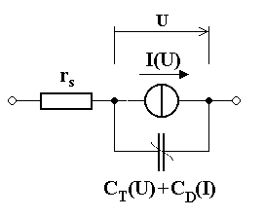
A dióda nagyjelű helyettesítőképe
Ilyen a számítógépi dióda-modell topológiája.
Kellenek még:
modell egyenletek (pl. I=I₀(exp(U/U_{T})-1)
modell paraméterek (pl. I₀, r_{s}, stb.)

Slide 28
Munkaponti linearizálás
I
U⁺
R
U⁺/R
U_{D}
I=U_{R}/R
I=U_{R}/R
U
U_{D}
U_{R}
U⁺
Kis változások esetére a munkapontban linearizálhatjuk a karakterisztikát
linearizálhatjuk

Slide 29
A dióda kisjelű működése
A munkapont fogalma
i(t)
I
I_{M}
i₁
i₁
I_{M}
M
Kisjelű:
linearizált vizsgálat, a váltakozó komponensre
t
U
u(t)
Meddig kisjelű?
t
u₁
r_{diff} munkapont függő!

Slide 30
A dióda differenciális ellenállása
Nyitó tartomány, I >> I₀ :
Ha a soros ellenállással is számolunk:

Slide 31
A dióda differenciális ellenállása
PÉLDA
Egy dióda soros ellenállása 2 Ohm. Számítsuk ki a differenciális ellenállását az I=1 mA, 10 mA, 100 mA munkapontokban!

Slide 32
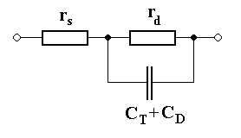
A dióda kisjelű helyettesítőképe
Az elemek munkapont-függőek!
Emlékeztető:

Slide 33
Hőmérséklet- függés

Slide 34
A működés hőmérsékletfüggése
A karakterisztika erős hőmérsékletfüggést mutat.
Ennek oka: a kisebbségi töltéshordozók koncentrációjának hőmérsékletfüggése.
  Nyitó feszültség: U_{F} adott I_{F} esetében kb. 2 mV-tal csökken 1°C hőmérsékletemelkedés hatására
    lineáris hőmérsékletfüggés nagy tartományban: hőmérsékletmérésre alkalmas
  Záró feszültség: I_{R} adott U_{R} esetében kb. 7-10%-kal változik 1°C hőmérsékletváltozás hatására
    (10 °C-onként duplázódik)

Slide 35
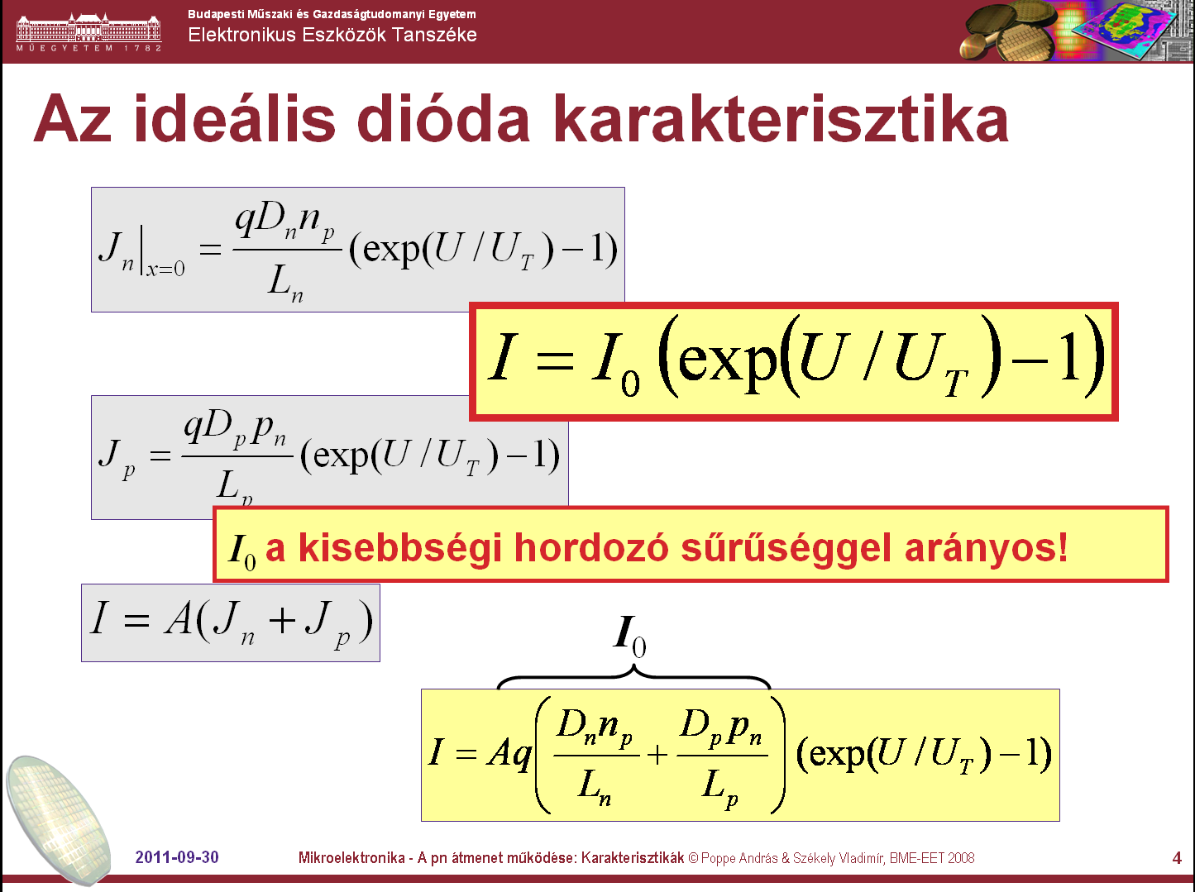
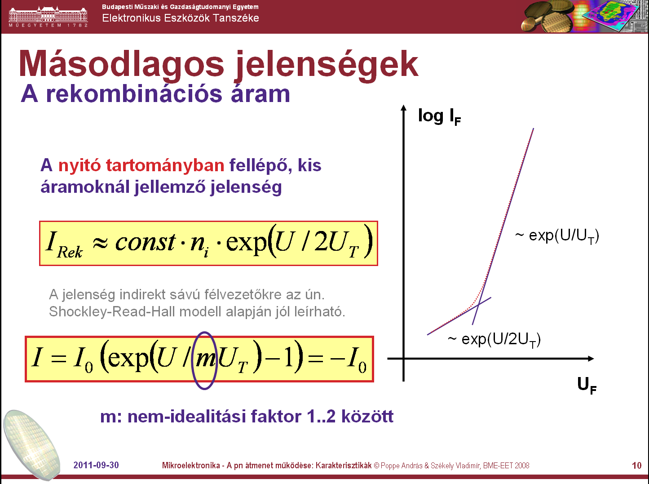
Emlékeztető:
15% / ºC
7.5% / ºC
I_{rek}/I_{dióda}-t majd kísérletileg is megvizsgáljuk

Slide 36
A működés hőmérsékletfüggése
Záró tartomány:
Si diódánál I_{R} ~ n_{i} → √1,15 ≅ 1,075 → 7,5 %/ºC
Nyitó tartomány:

Slide 37
A működés hőmérsékletfüggése
Nyitó tartomány:
PÉLDA
U=700 mV, Si, dU/dT=?
Vessük össze a karakterisztikával!

Slide 38
A munkapont hőmérsékletfüggése
kb. -2mV/ºC
I
I_{M}
U_{D}
Ezt majd kísérletileg is megvizsgáljuk
I_{M}
U
U_{D}
U_{D}
Kényszerített áram mellett a pn átmenet nyitófeszültsége nagyon jó hőmérséklet-érzékelő...
Az érzékenység enyhén függ az I_{M} munkaponti áramtól.

Slide 39
A dióda kapcsoló működése

Slide 40
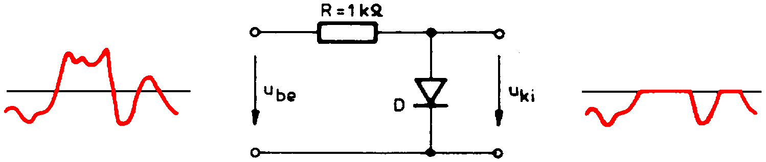
Diódás vágó áramkörök
0, ha U_{be}(t) ≥ 0
U_{ki}(t)=
U_{be}(t), ha U_{be}(t) ≤ 0
De itt a diódát ideálisnak tekintettük!
Mi változik, ha nem az?

Slide 41
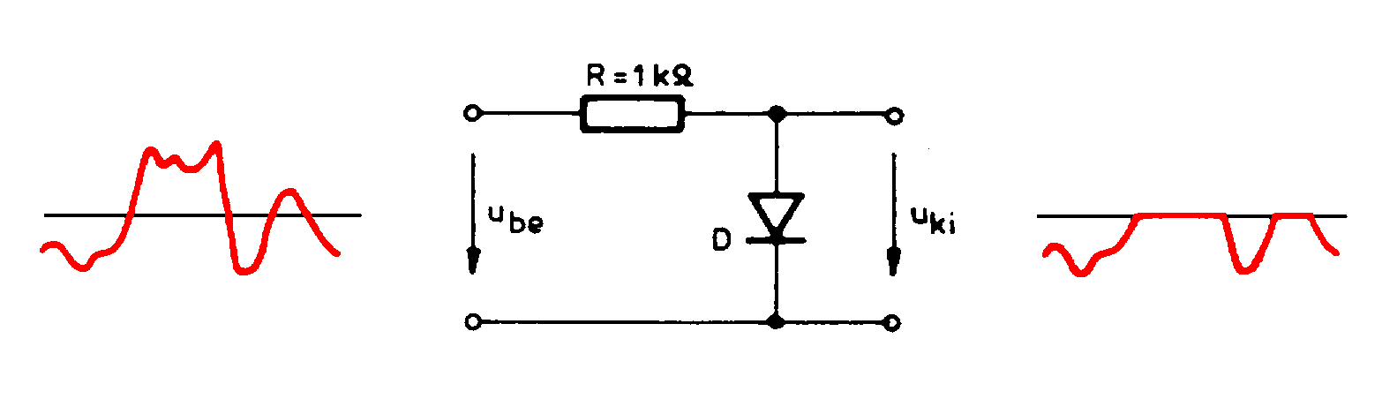
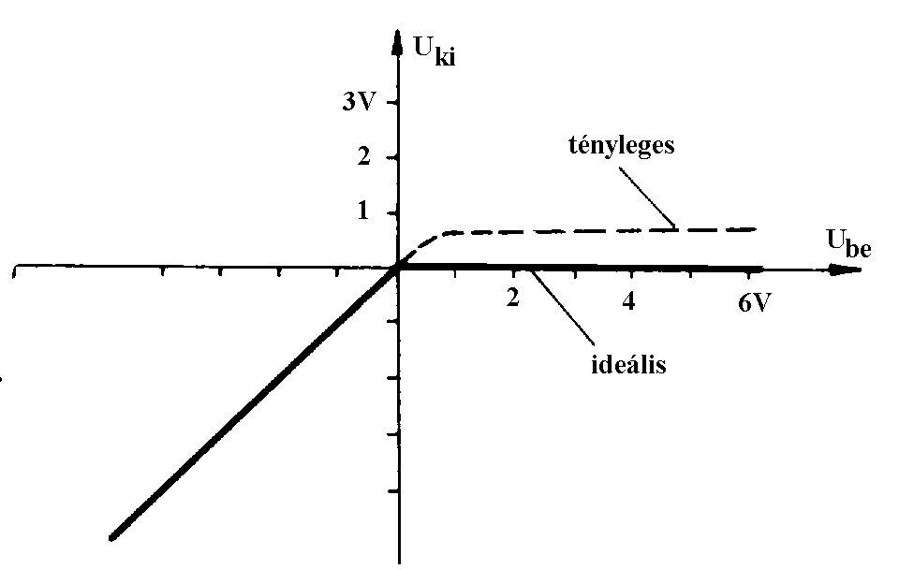
Diódás vágó áramkörök
A bemeneti és a kimeneti feszültség kapcsolata:
Transzfer karakterisztika

Slide 42
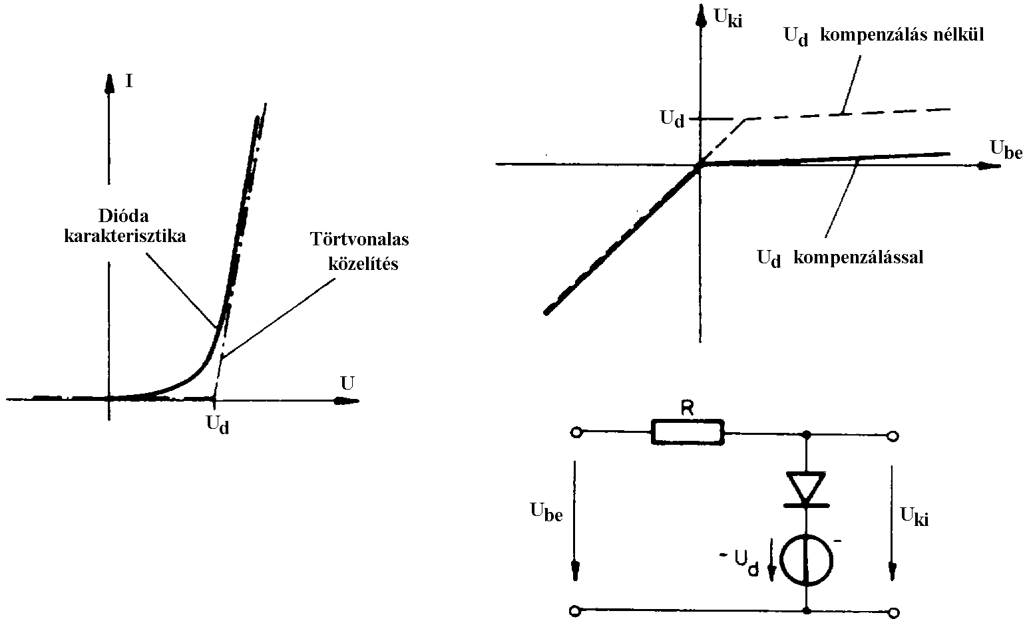
Diódás vágó áramkörök

Slide 43
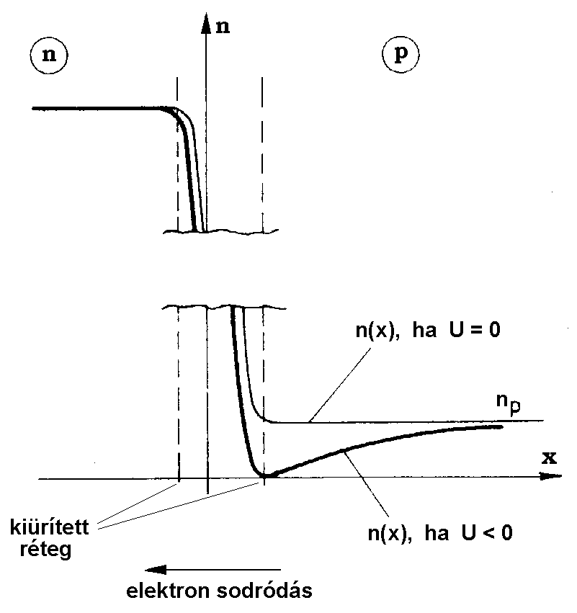
Dióda záróirányú működése
negatív (záróirányú) külső U hatására
  növekszik a potenciállépcső, így növekszik a térerősség a tértöltés-rétegben
  emiatt felborul az áramegyensúly:
  sodródási áram túlsúlyba kerül,
  e⁻ sodródása n oldal felé!
Mindkét oldal kisebbségi töltéshordozóinak sodródása a másik oldal felé!
e⁻ koncentrációja lecsökken a p oldalon (átmenet közelében)
PN átmenet nyelőként viselkedik kisebbségi töltéshordozókra!
Notes:
Már 0.6…0.8V feszültségnél eléri 0.1…1 A / mm2 értéket!

Slide 44
Dióda záróirányú működése
Záró irányú áram nagyságát a töltéshordozó generáció sebessége határozza meg
  p oldalon az e- „utánpótlást” a generáció sebessége hat. meg.
  Si-ben ~10¹⁰…10¹² töltéshordozó (másodpercenként, 1 cm³) LASSÚ
  Záróirányú áram nA nagyságrend!
U_{R} nem befolyásolja I_{R}-t!
Generáció nem függ az átmenetben uralkodó E-től!
+ másodlagos effektus generáció!
Notes:
Már 0.6…0.8V feszültségnél eléri 0.1…1 A / mm2 értéket!

Slide 45
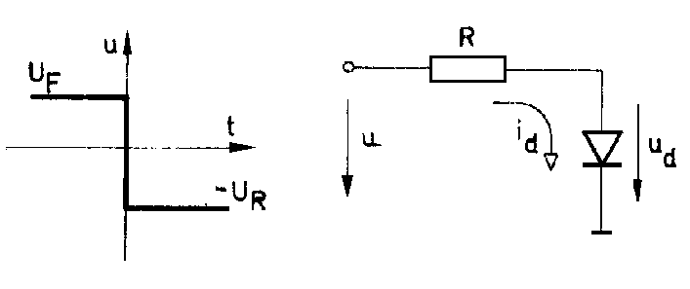
Tranziens jelenségek
Gyors átkapcsolás a nyitó tartományból a záróba:
a kapacitások miatt a dióda még véges ideig vezet.
Ez a záróirányú feléledési jelenség.

Slide 46
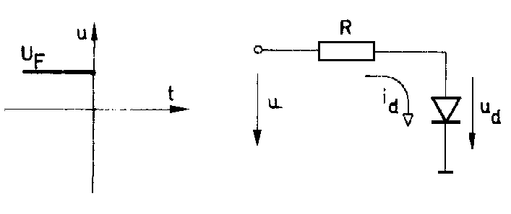
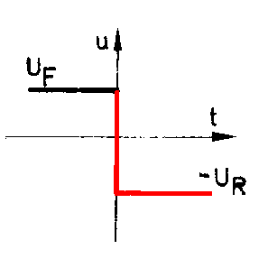
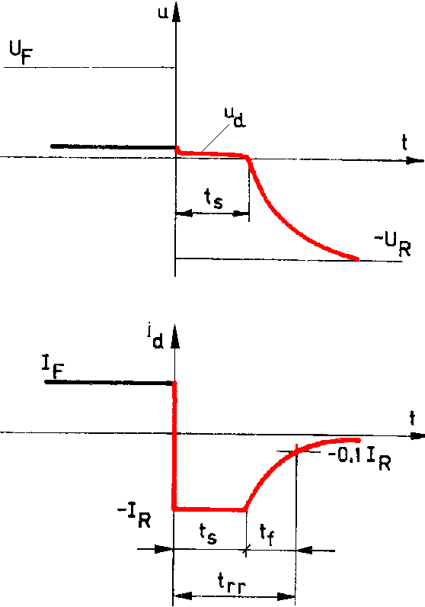
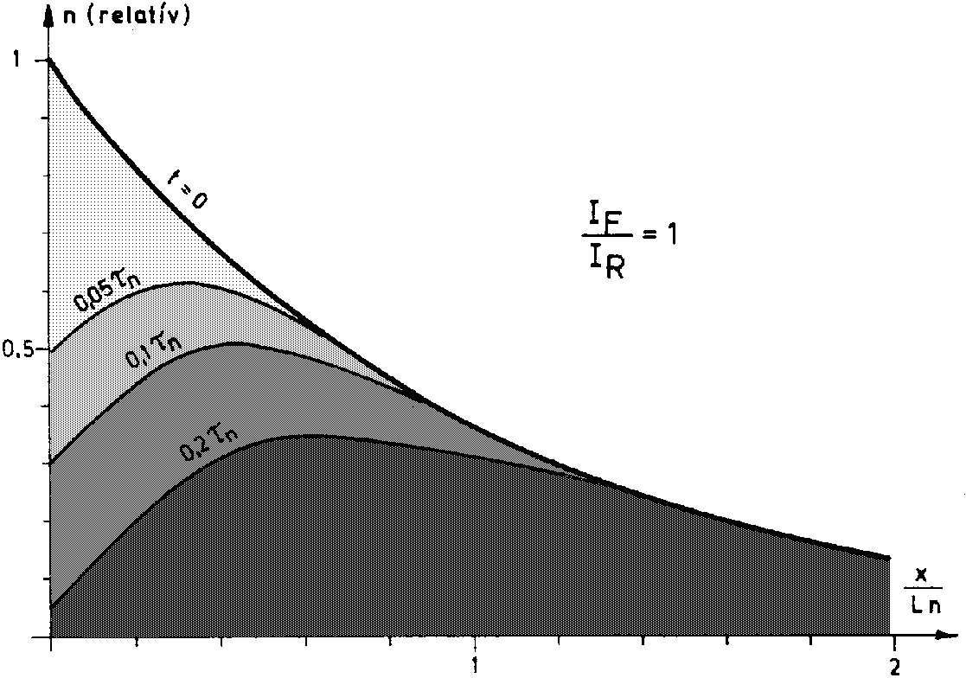
Záró irányú feléledés
Záróirányú feléledési idő Reverse recovery time
t_{rr}
(2-3 ns egy gyors diódára)
Notes:
IR kihúzó áram, TS tárolási idő alatt UR/R, diff kapacitás kisütése, Diódán még nyitó irányú feszültség!
Tf esési idő – n0 már egyensúlyi kisebbségi koncentráció, maradék töltés is távozik,

Slide 47

A dióda tranziens működése
A diffúziós egyenlet:
Ebből számoltuk n(x,t)-t
$$n\left(x\right)=n_{p}+\left(n_{0}−n_{p}\right)∙e^{−x/\sqrt{D_{n}τ_{n}}}$$
Egyszerűsítsünk:
n(x,t) helyett
a Q_{D}(t)
diffúziós össztöltéssel számoljunk!

Slide 48
A dióda tranziens működése
A töltésegyenlet
Az áram két dologra fordítódik:
rekombináció pótlása
töltés növekmény/fogyás

Slide 49
Letörési jelenségek
Lavina letörés
Zener átütés

Slide 50
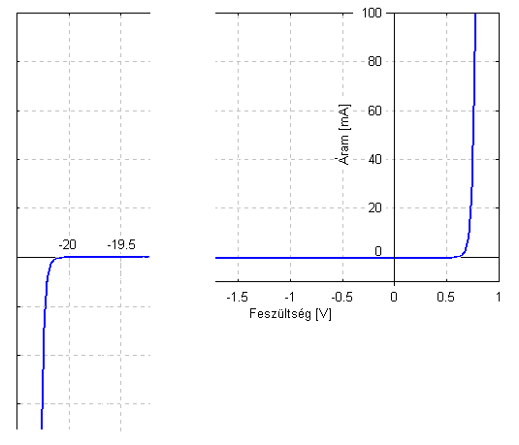
Letörési jelenségek
Oka két fizikai jelenség egyike:
Lavina letörés
Zener átütés
Notes:
Letörésnél az áramot csak a soros ellenállás korlátozza! Nagy áram – nagy P – nagy T!!!!

Slide 51
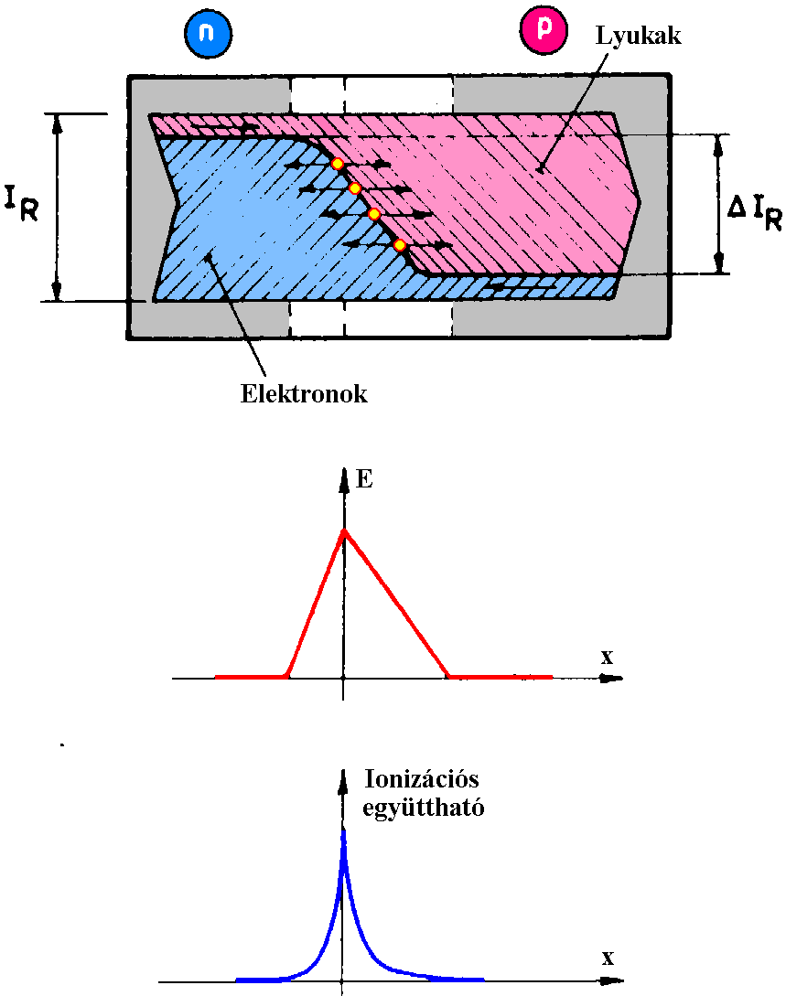
A lavina letörés
M a sokszorozási tényező
(m ~ 3)
U_{L} a gyengébben adalékolt oldaltól függ:
E_{max} növekszik gyengébben adalékolt oldal nagyobb adalékolásával!
Notes:
Ütközéses ionizáció – PN átmenet térerőssége felgyorsítja a záróáramot szállító töltéshordozókat – ütköznek kristályrács atomjaival – vegyértéksávból kiszakítanak újabb elektronokat – e- lyuk pár keletkezik - az tovább gyorsul lavinaszerűen újra…!
Ionizációs együttható – egységnyi út befutása során mennyi a vsz. hogy e- lyuk párt generál (ionizál)?

Slide 52
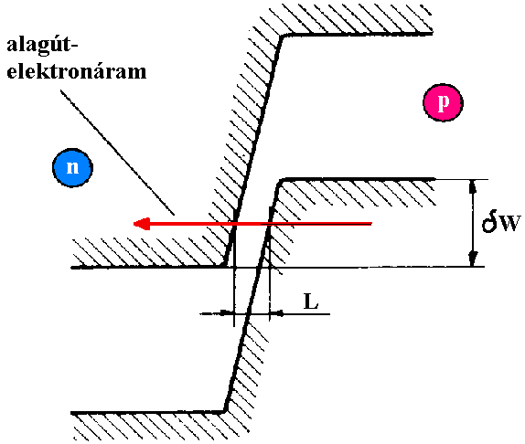
A Zener letörés
Fizikai ok:
az alagúthatás
Notes:
Megengedett E sávok mind p mind n oldalon, L maximum 10..15nm, véges valószínűség az alagúteffektusra a potenciálgáton át!

Slide 53
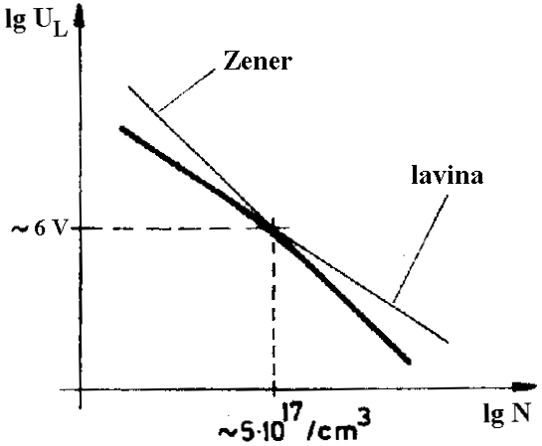
Letörési jelenségek
A két mechanizmus összehasonlítása
U_{L}~N⁻¹
U_{L}~N^{-0.7}
Szilíciumnál 6V alatt Zener, fölötte lavina.

Slide 54
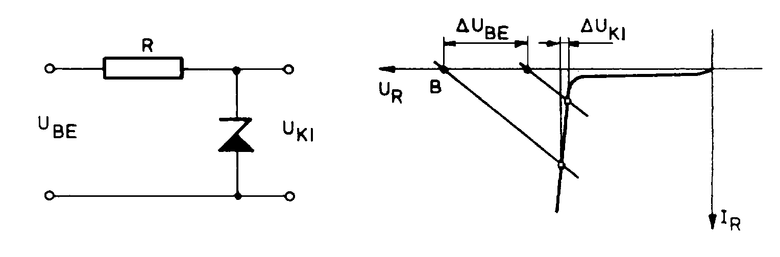
Letörési jelenségek
Felhasználás: a Zener-dióda
Feszültség referencia
Feszültség stabilizálás (kis fogyasztásnál)

Slide 55
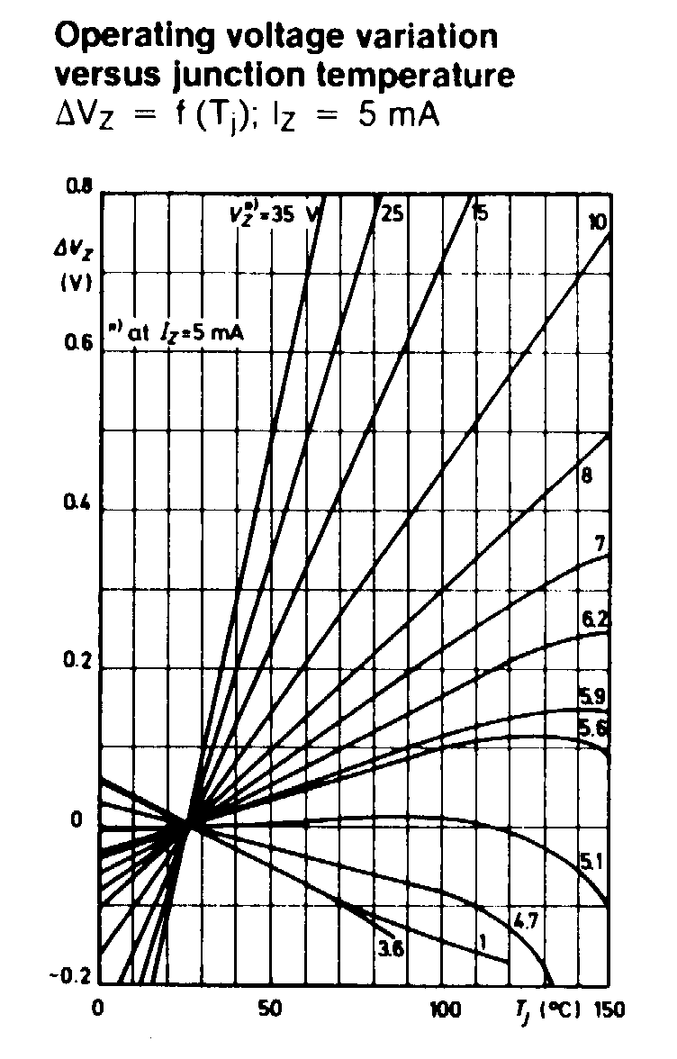
Letörési jelenségek
A Zener diódák hőmérséklet függése
A legjobb: az 5V körüli dióda
(Si diódáról van szó)
Notes:
5.6 4.7 sorba szinte T független – több párh. Nagyobb áram (önmelegedés, stb)

Slide 56
Gyakorlati kérdések
Kivitel
Adatlapok

Slide 57
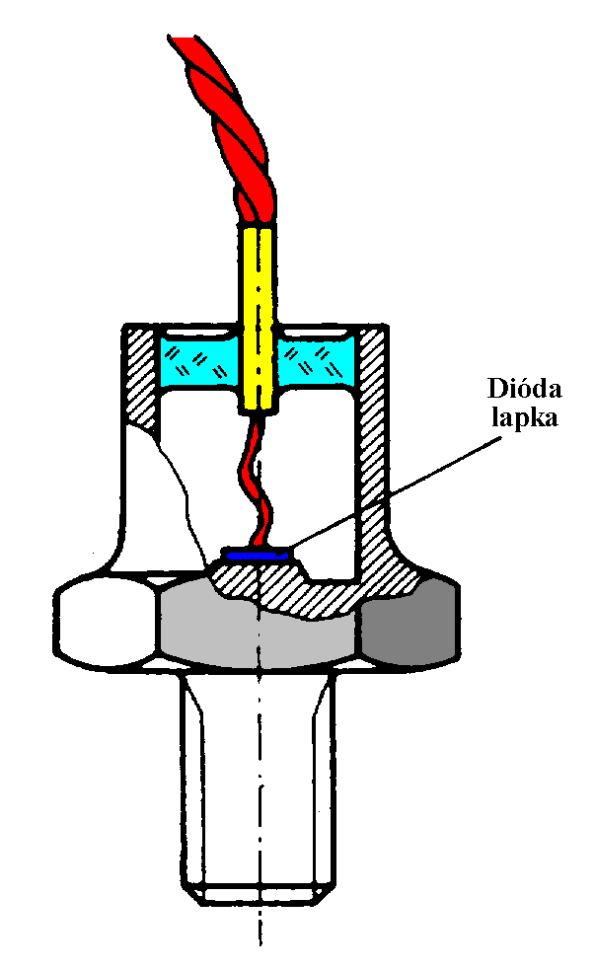
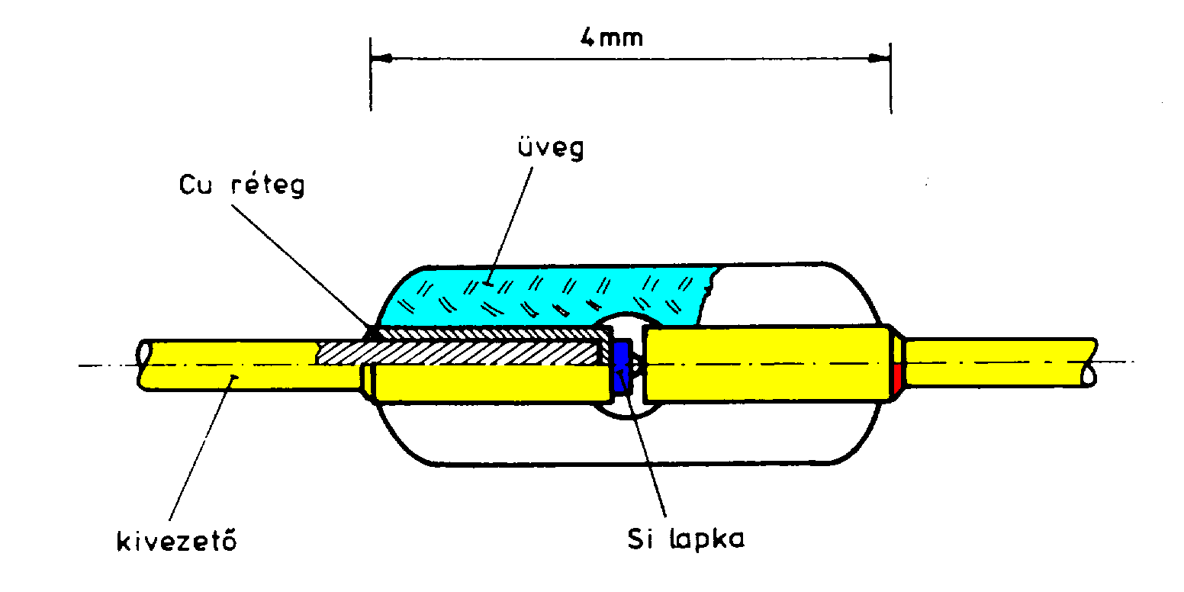
A diódák gyakorlati kivitele
Furat/felület szerelt?
Hőtechnikai kérdések!
Nagyáramú
Kisáramú
(Az integrált áramköri kivitelről majd később beszélünk)
Notes:
Teljesítménytől függ! 100W elvezetése nehéz ügy! TÁBLA Rth! SMD! MagicCard T mérés! Cth pici legyen!

Slide 58
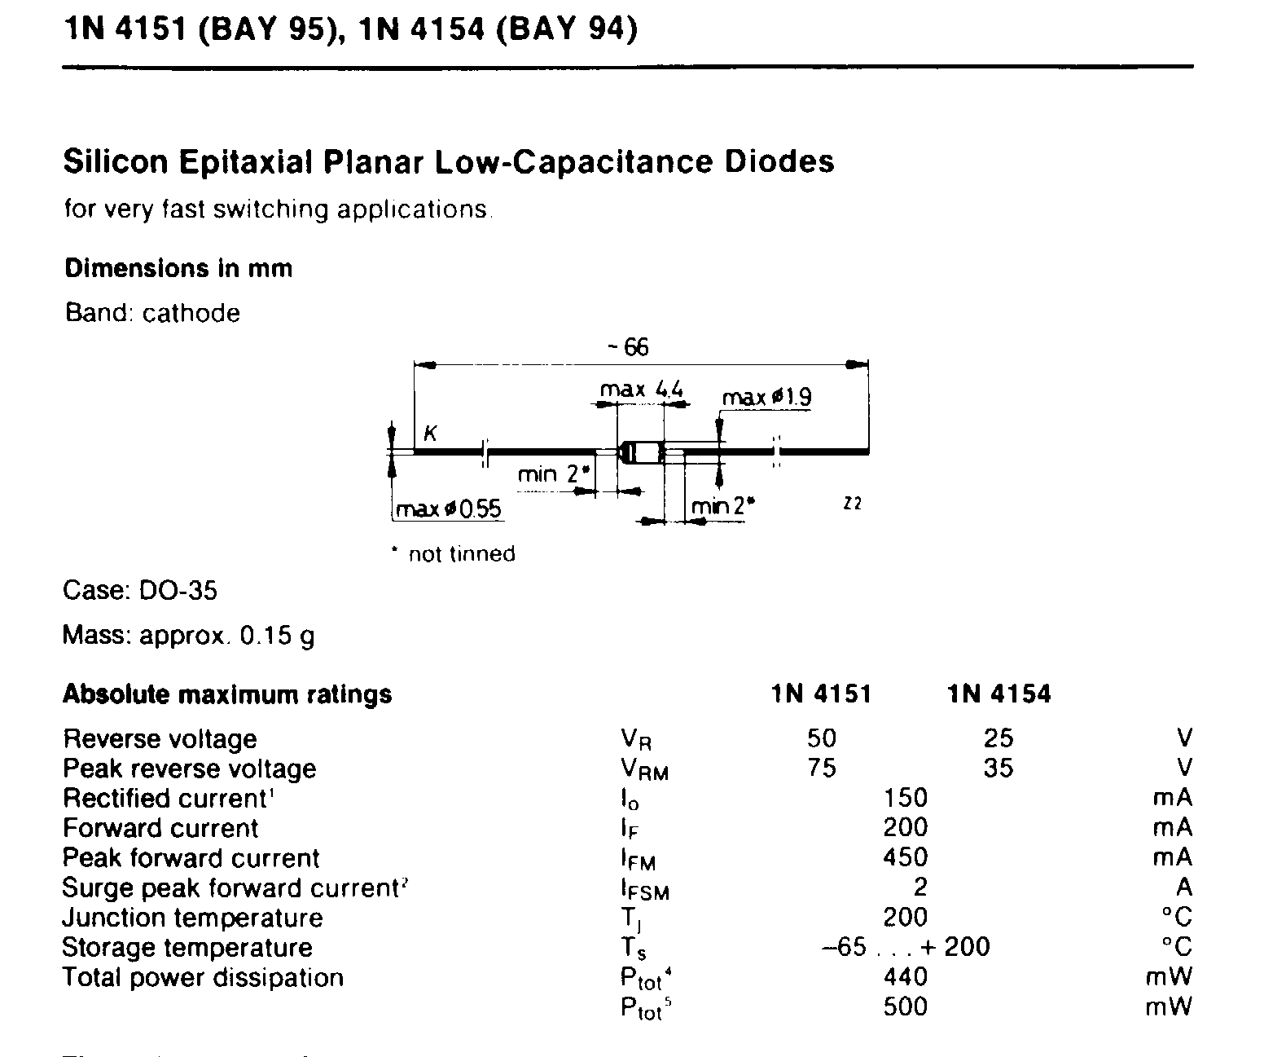
Az adatlapok
Notes:
BAF 172 – A Ge, B Si, C vegyületfélvez + mire való (frekvencia, alkalmazási terület, sugárzásra érzékeny eszköz, Zener, stb.)

Slide 59
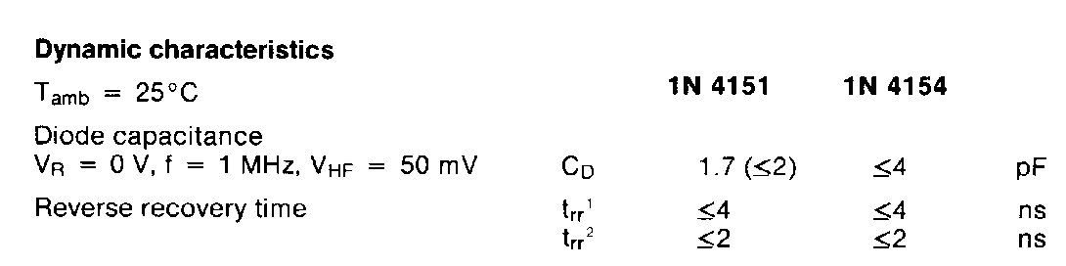
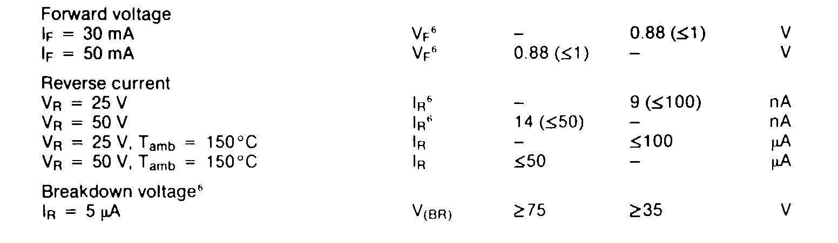
Az adatlapok

Slide 60
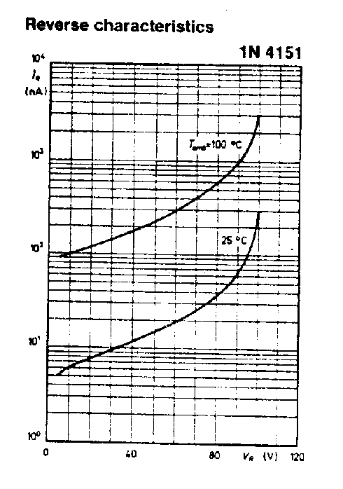
Az adatlapok

Slide 61
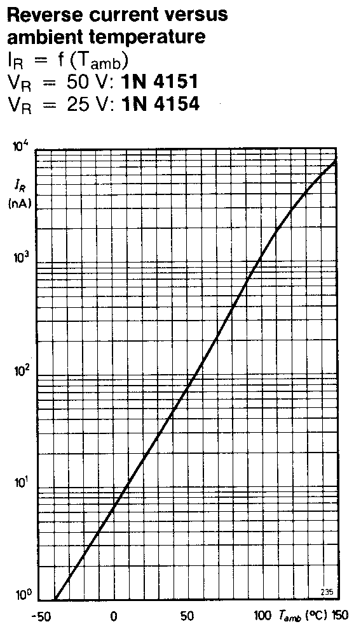
Az adatlapok
0 → 100 ºC
6,5 → 1200 nA
(1200/6,5)^0.01=1.054
5,4 %/ºC

Slide 62
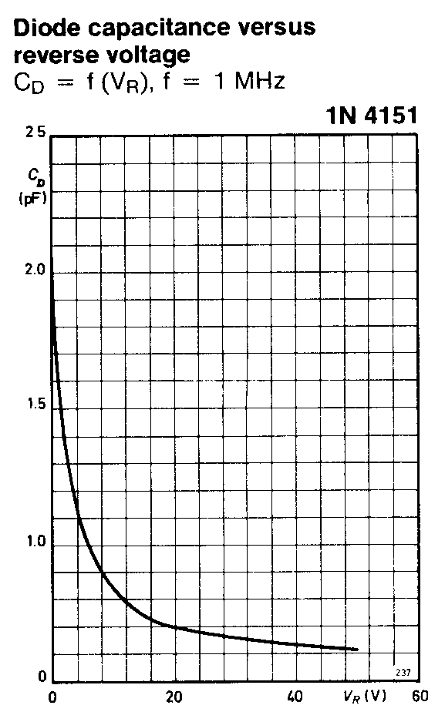
Az adatlapok

Slide 63
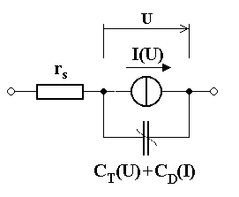
A dióda szimulációs modellje
A dióda nagyjelű, nemlineáris modellje:
Modell egyenletek a szimulációs program kódjába építve!
Modell egyenletek:
Modellparaméterek katalógus fájlból!
Modellparaméterek:
I₀, m, C_{T0}, r_{s}, …
Notes:
Modellegyenletek több típusú diódához is, különbség modellparaméterek – adatlapjából vagy mérésekből DE általában gyártó rendelkezésünkre bocsájtja!

